Slide 1


بسم الله الرحمن الرحیم
پیاده سازی یک رمز ارز جدید مبتنی بر فناوری بلاک چین
استاد راهنما: دکتر سعید صدیقیان کاشی
استاد ارزیاب: دکتر سید حسین خواسته
ارائه: حامد محمدی
دی
1397

Slide 2
اصول بکار رفته در رمز ارزها
مبانی رمزنگاری
کوانتم کامپیوتینگ
توابع درهم ساز یک طرفه
درخت مرکله
ماشین مجازی
مقدمه
رمز ارز ها
پارسی کوین
بلاک چین
تشکر و سوالات
شبکه نظیر به نظیر

Slide 3

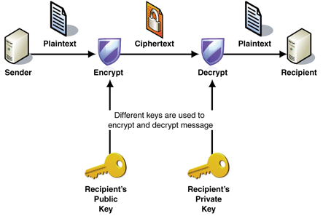
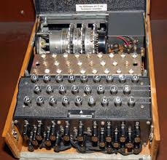
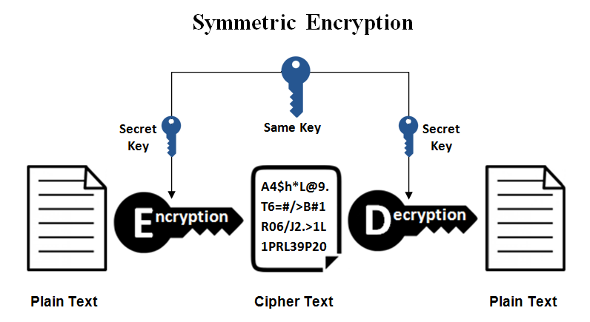
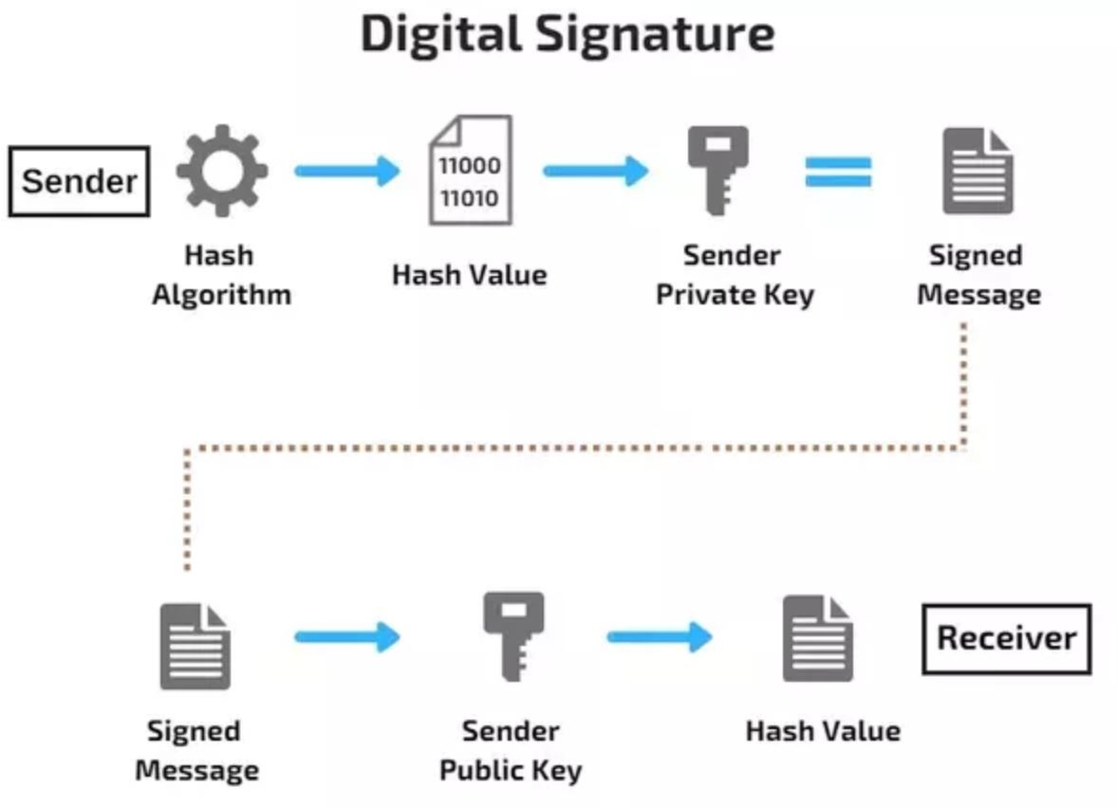
اصول بکار رفته در رمز ارزها
مبانی رمزنگاری
اهمیت رمزنگاری
رمزنگاری متقارن AES
رمزنگاری نامتقارن RSA,ECC
امضا دیجیتال
مقدمه
رمز ارز ها
پارسی کوین
بلاک چین
تشکر و سوالات
شبکه نظیر به نظیر

Slide 4
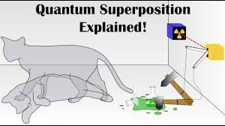
اصول بکار رفته در رمز ارزها
کوانتم کامپیوتینگ
کامپیوتر های کوانتمی
کیوبیت
الگوریتم شور
مقدمه
رمز ارز ها
پارسی کوین
بلاک چین
تشکر و سوالات
شبکه نظیر به نظیر

Slide 5
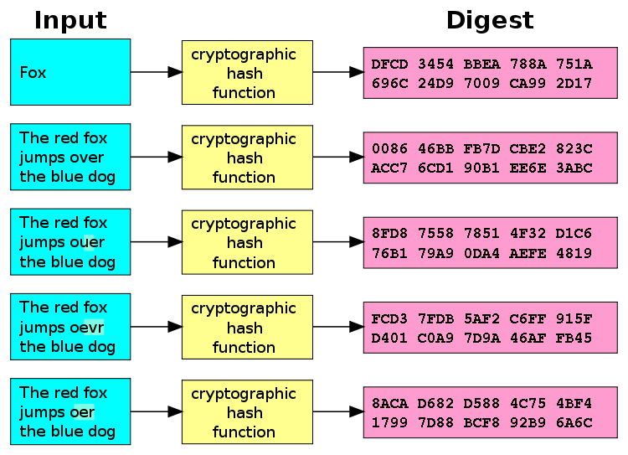
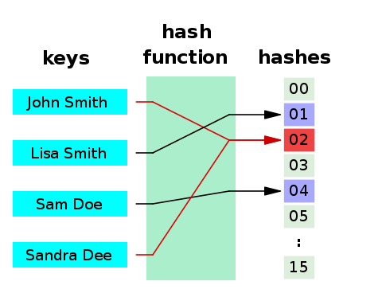
اصول بکار رفته در رمز ارزها
توابع درهم ساز یک طرفه (Hash Function)
در هم سازی عادی
توابع درهم ساز رمزنگارانه
MD5
SHA-256
SHA3-keccak256
مقدمه
رمز ارز ها
پارسی کوین
بلاک چین
تشکر و سوالات
شبکه نظیر به نظیر

Slide 6
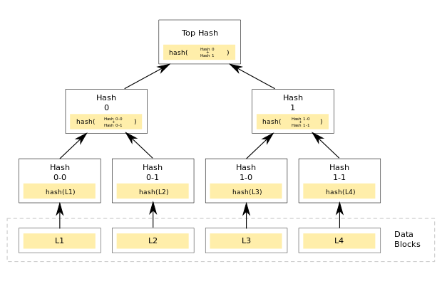
اصول بکار رفته در رمز ارزها
درخت مرکله
درخت مرکله دو دویی
کاربرد های درخت مرکله
اهمیت ریشه درخت مرکله
محافظت از داده های ذخیره شده
سیستم تورنت و انتقال فایل
امضا لمپارت
مقدمه
رمز ارز ها
پارسی کوین
بلاک چین
تشکر و سوالات
شبکه نظیر به نظیر

Slide 7
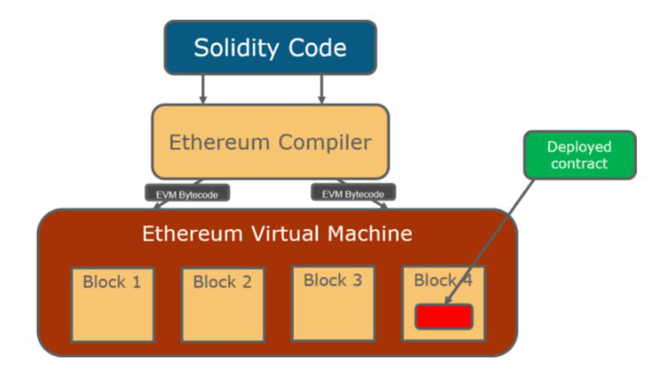
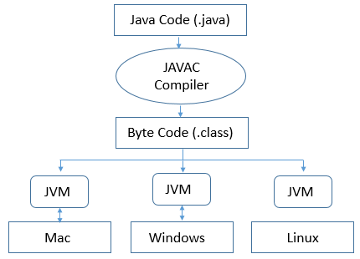
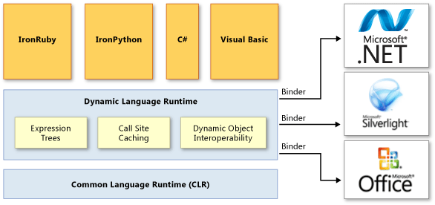
اصول بکار رفته در رمز ارزها
ماشین مجازی
JVM
CLR
EVM
مقدمه
رمز ارز ها
پارسی کوین
بلاک چین
تشکر و سوالات
شبکه نظیر به نظیر

Slide 8
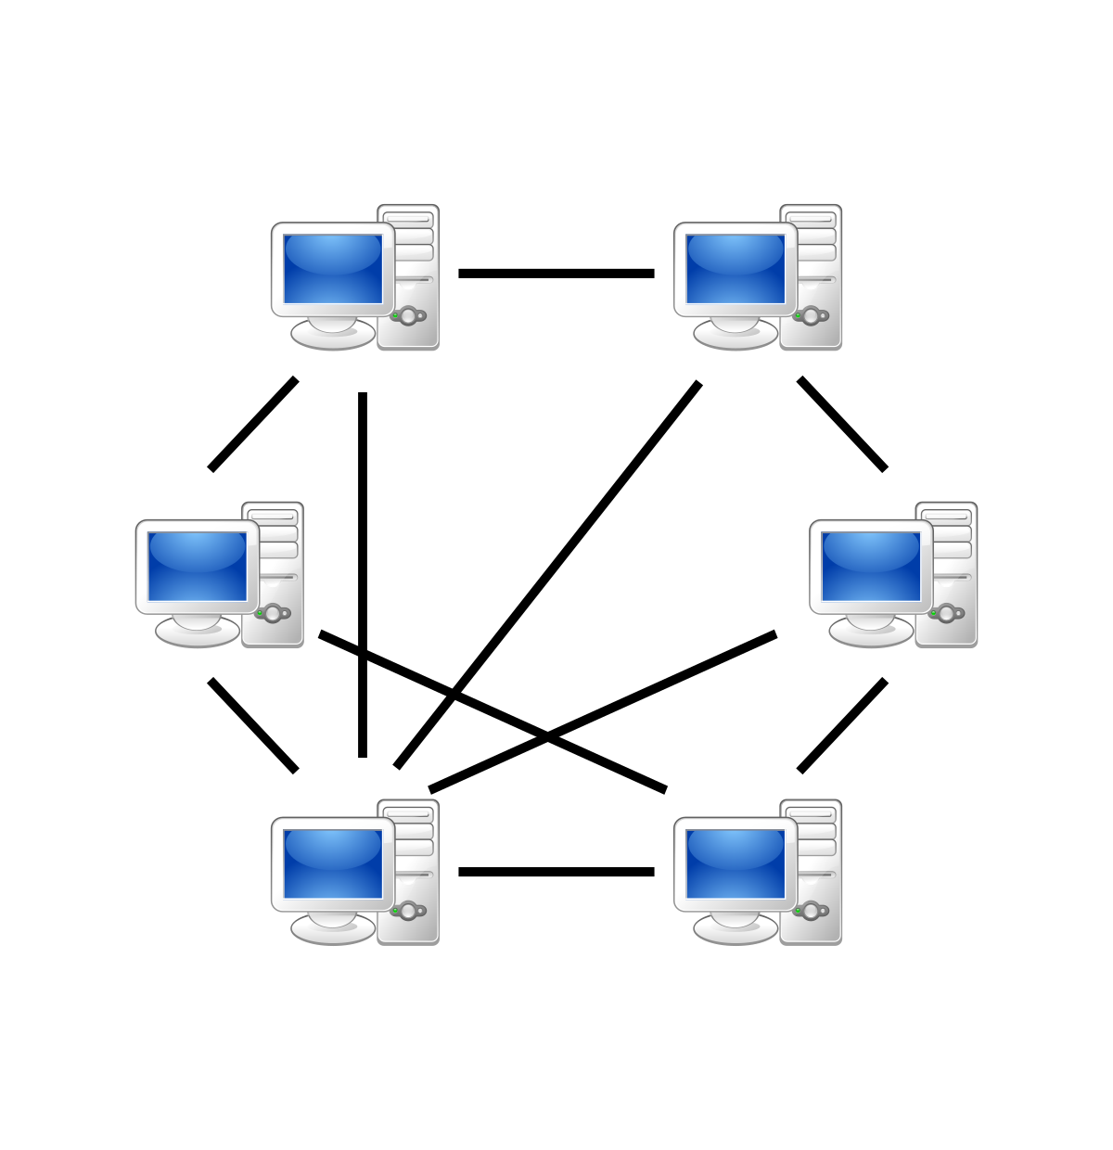
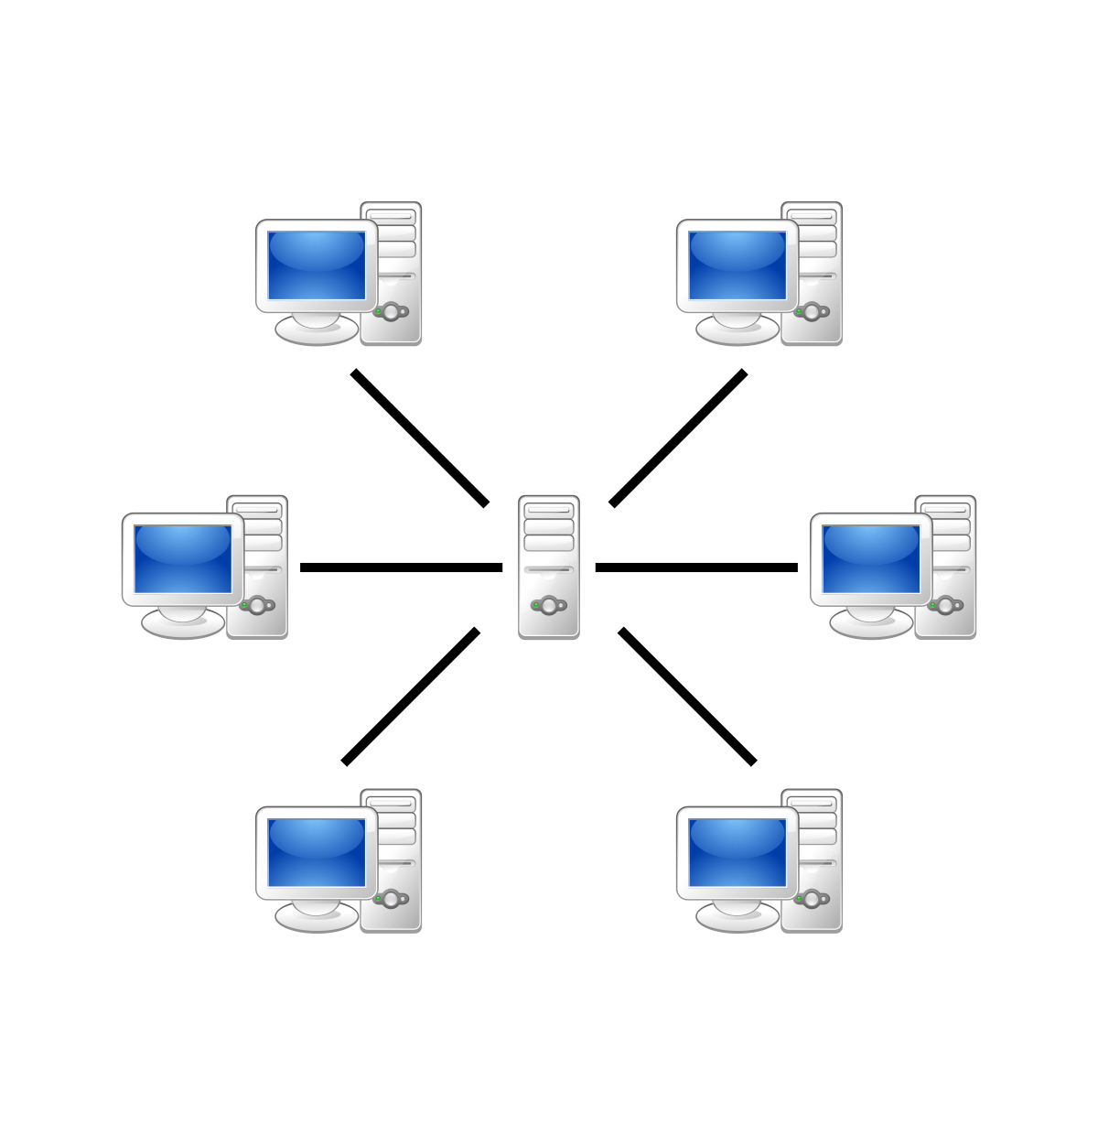
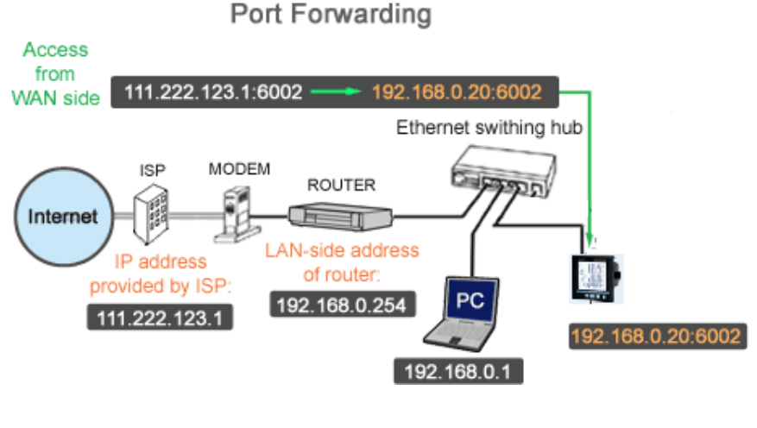

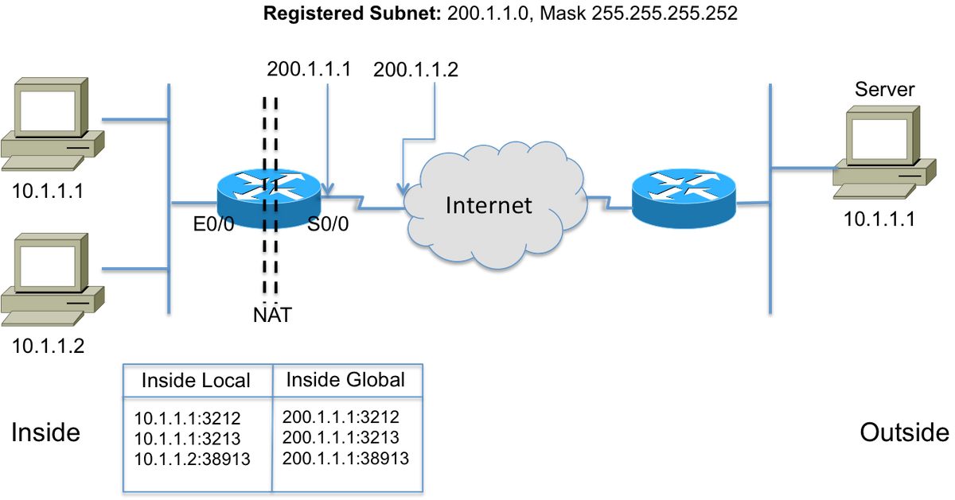
شبکه نظیر به نظیر
مدل سرویس دهنده سرویس گیرنده
مدل نظیر به نظیر
برگردان نشانی شبکه (NAT)
آدرس IP Valid
Nat Traversal
Port Forwarding
Universal Plug And Play (UPNP)
مقدمه
رمز ارز ها
پارسی کوین
بلاک چین
تشکر و سوالات
شبکه نظیر به نظیر

Slide 9
بلاک چین
بلاک چین چیست ؟
تراکنش چیست ؟
انواع بلاک چین
گواهی اثبات کار
قاعده طولانی ترین زنجیره
فورک در بلاک چین
نسل های بلاک چین ها
مقدمه
رمز ارز ها
پارسی کوین
بلاک چین
تشکر و سوالات
شبکه نظیر به نظیر

Slide 10
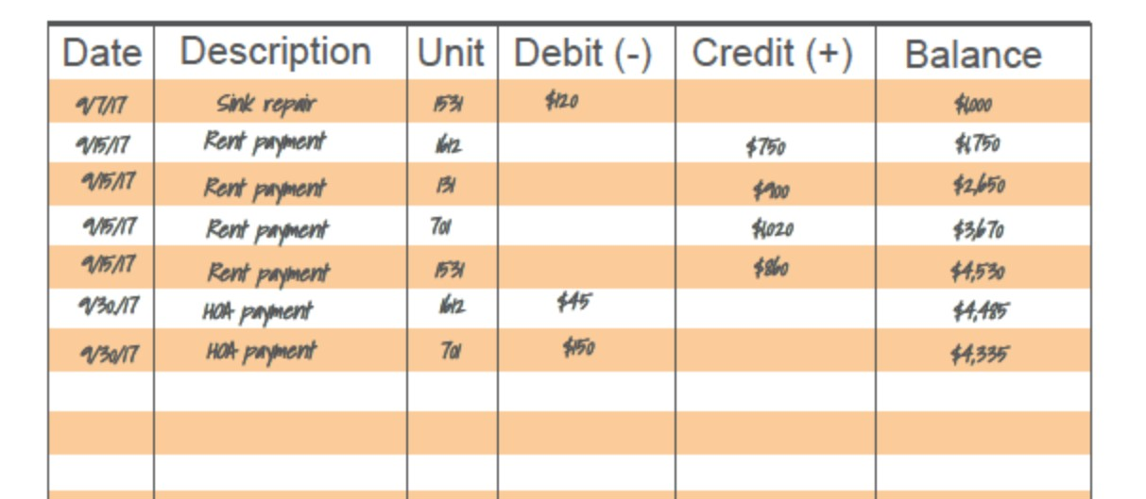
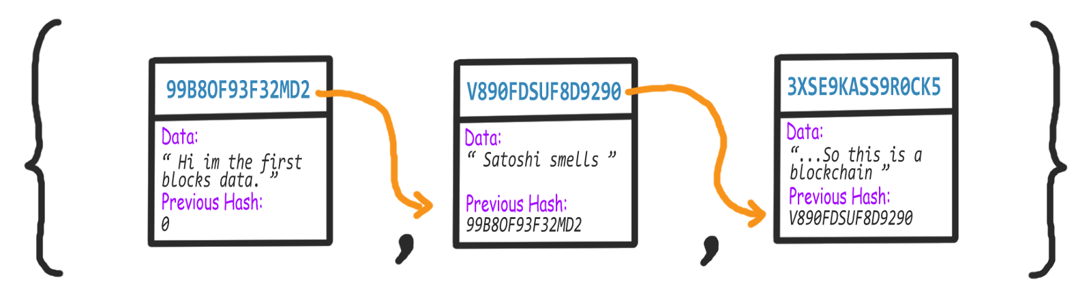
بلاک چین چیست؟
به صورت ساختاری در ساده ترین حالت بلاک چین یک ساختار داده به مانند لینک لیست است که همانطور که از نامش پیداست از بلاک هایی حاوی داده تشکیل شده است به صورتی که هر بلاک توسط یک نشانگر به بلاک قبل از خود وابسته است، در دنیای کامپیوتر بلاک چین را می توان به صورت یک سیستم عامل بزرگ و توزیع شده در نظر گرفت که ارز رمز هایی مانند بیت کوین به عنوان برنامه های کامپیوتری بر روی این سیستم عامل اجرا می شوند.
بلاک چین در حقیقت یک دفتر کل بزرگ و توزیع شده است که کار ثبت و رهگیری دارایی ها را به صورت تراکنش محور در یک شبکه کسب و کار انجام می دهد، به طوری که امکان تغییر یا حذف اطلاعات درج شده در این دفتر کل وجود ندارد و فقط می توان اطلاعات جدید به آن افزود، این دارایی ها می توانند مواردی از قبیل خانه، خودرو، پول و یا مواردی مانند مالکیت معنوی، حق چاپ یا اختراع باشند.
مقدمه
رمز ارز ها
پارسی کوین
بلاک چین
تشکر و سوالات
شبکه نظیر به نظیر

Slide 11
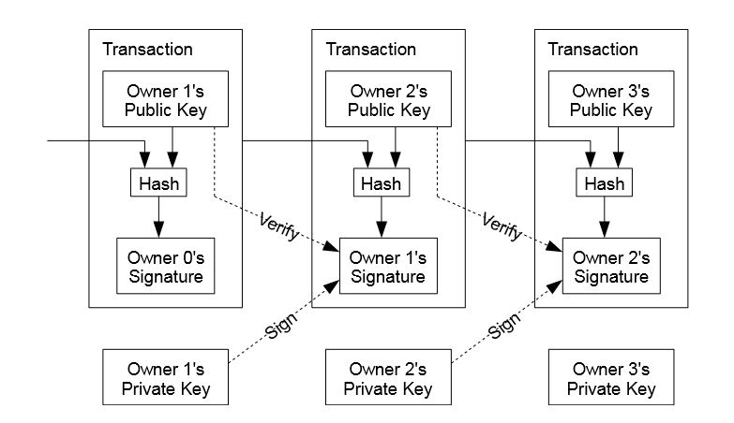
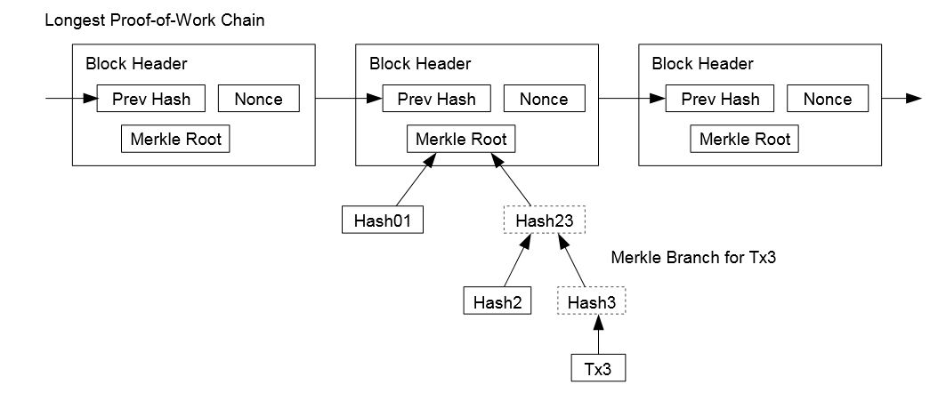
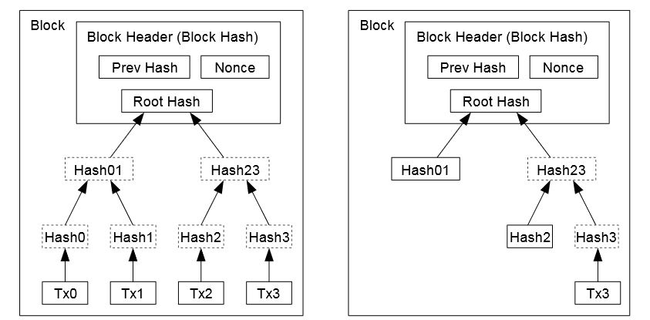
تراکنش چیست؟
مقدمه
رمز ارز ها
پارسی کوین
بلاک چین
تشکر و سوالات
شبکه نظیر به نظیر

Slide 12
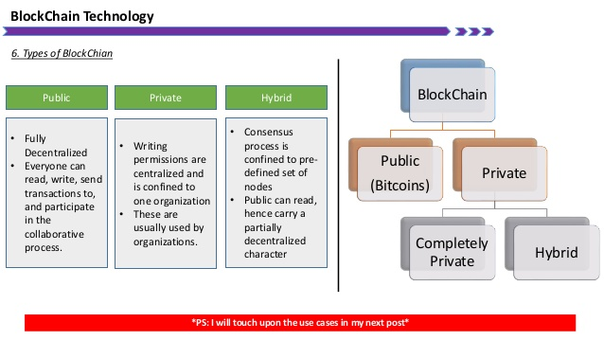
انواع بلاک چین ها
مقدمه
رمز ارز ها
پارسی کوین
بلاک چین
تشکر و سوالات
شبکه نظیر به نظیر

Slide 13
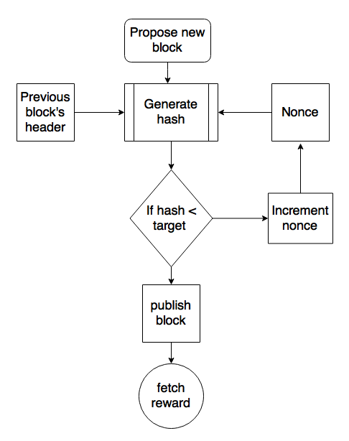

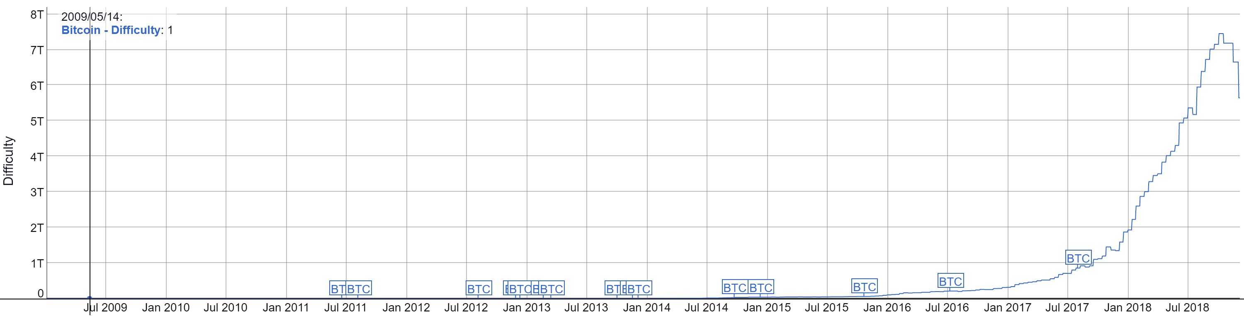
گواهی اثبات کار (POW)
مقدمه
رمز ارز ها
پارسی کوین
بلاک چین
تشکر و سوالات
شبکه نظیر به نظیر

Slide 14
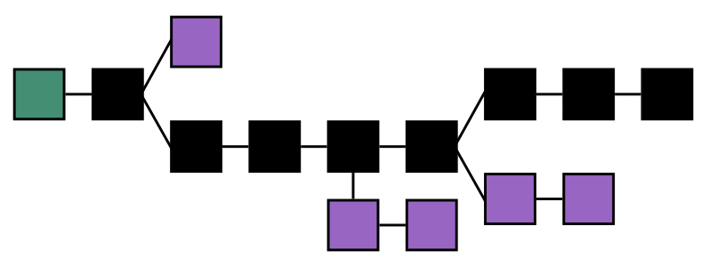
قاعده طولانی ترین زنجیره
مقدمه
رمز ارز ها
پارسی کوین
بلاک چین
تشکر و سوالات
شبکه نظیر به نظیر

Slide 15
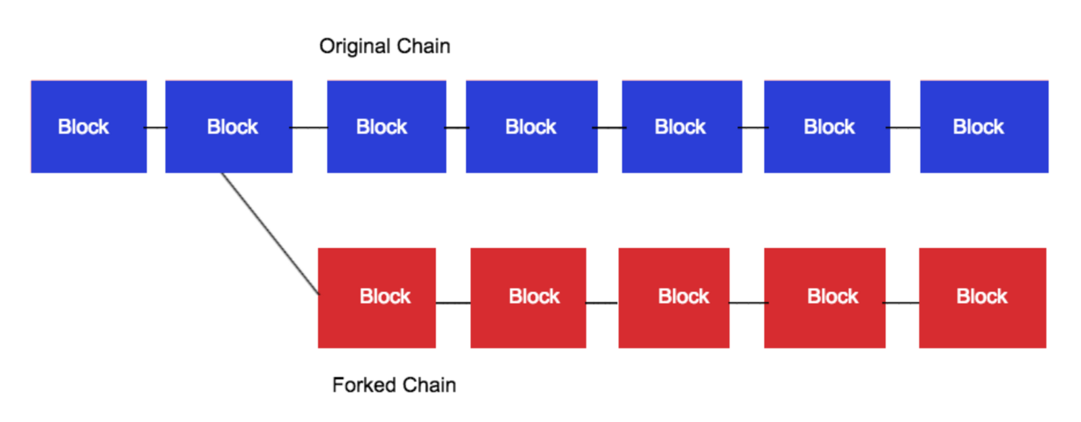
فورک در بلاک چین
فورک نرم
فورک سخت
مقدمه
رمز ارز ها
پارسی کوین
بلاک چین
تشکر و سوالات
شبکه نظیر به نظیر

Slide 16
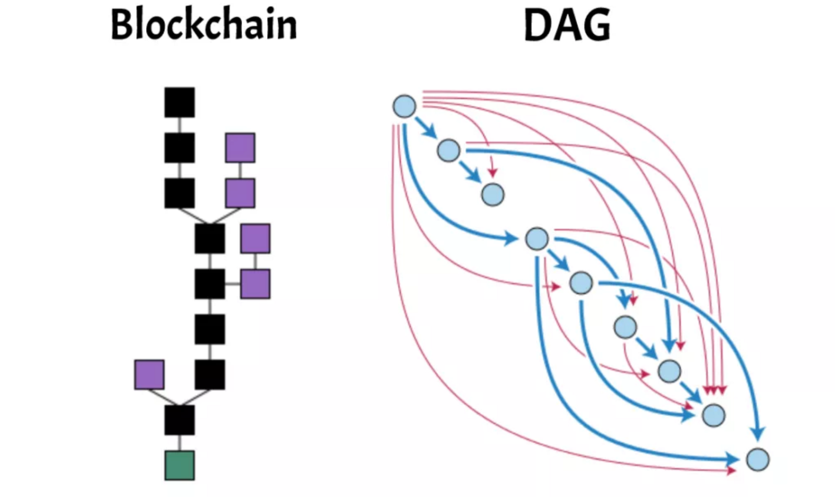
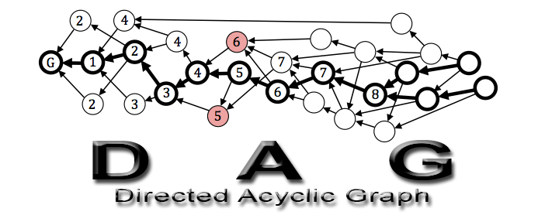
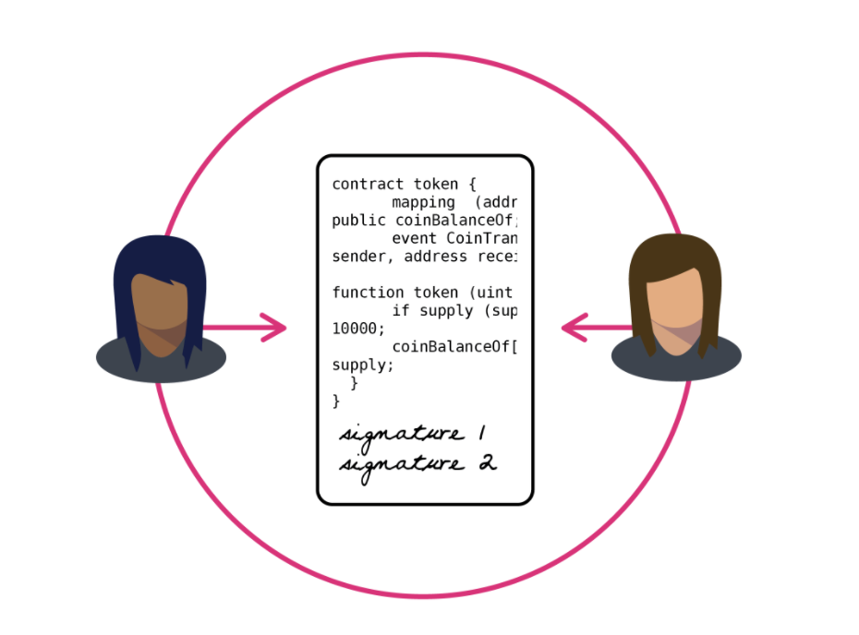
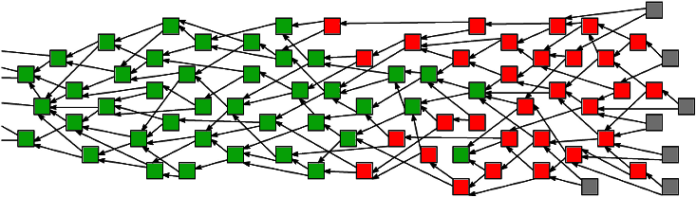
نسل های بلاک چین
بلاک چین های نسل اول
بلاک چین های نسل دوم
بلاک چین های نسل سوم
مقدمه
رمز ارز ها
پارسی کوین
بلاک چین
تشکر و سوالات
شبکه نظیر به نظیر

Slide 17
رمز ارز ها
بیت کوین BTC
اتریوم ETH
آیوتا IOTA
مقدمه
رمز ارز ها
پارسی کوین
بلاک چین
تشکر و سوالات
شبکه نظیر به نظیر

Slide 18

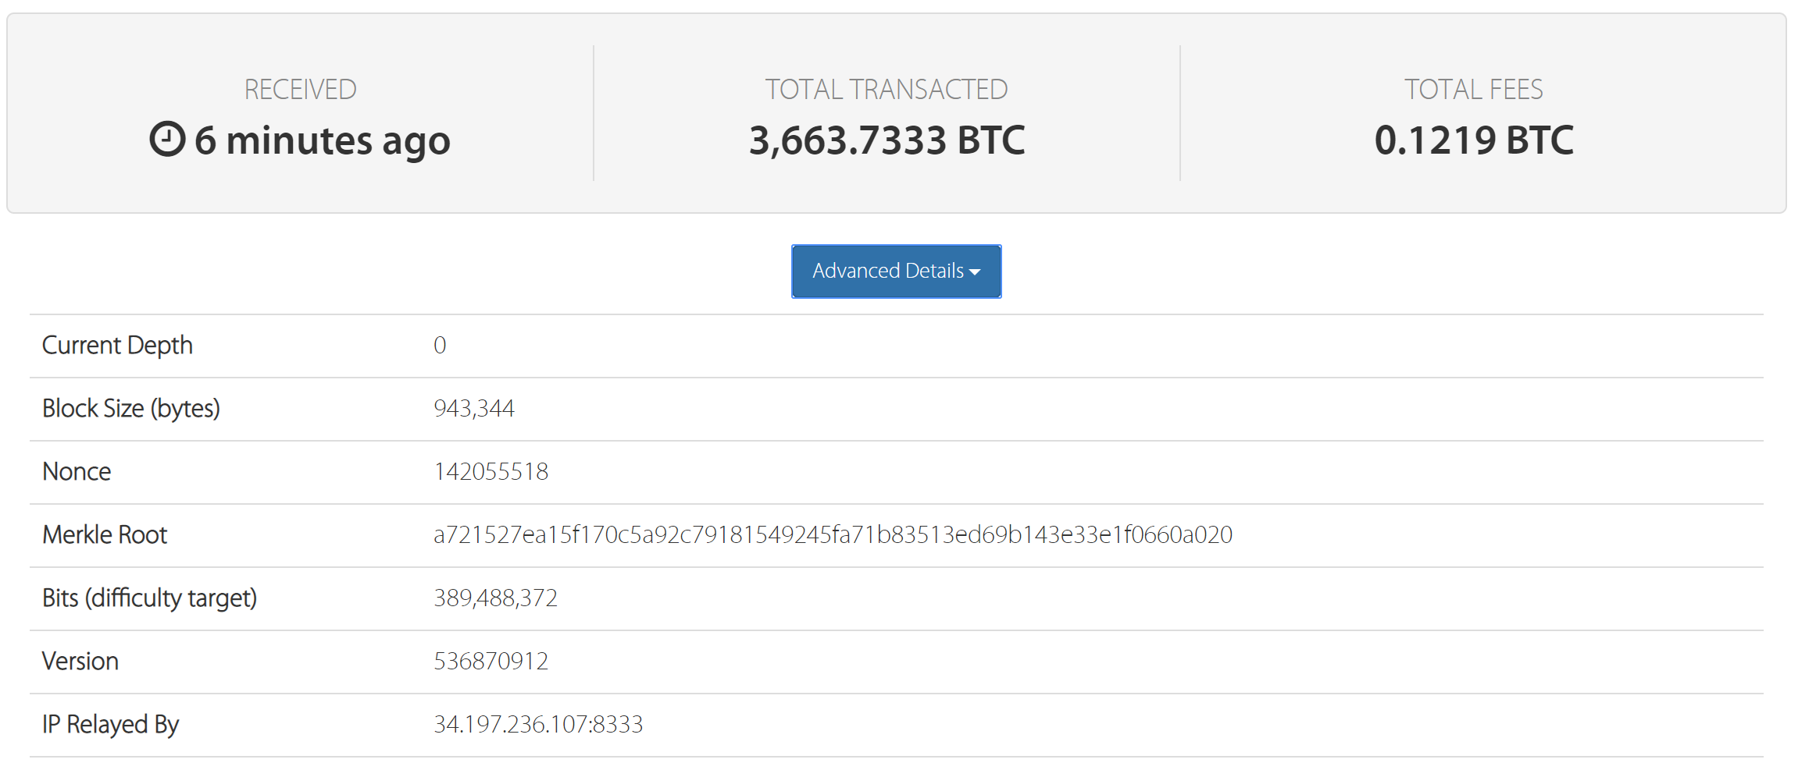
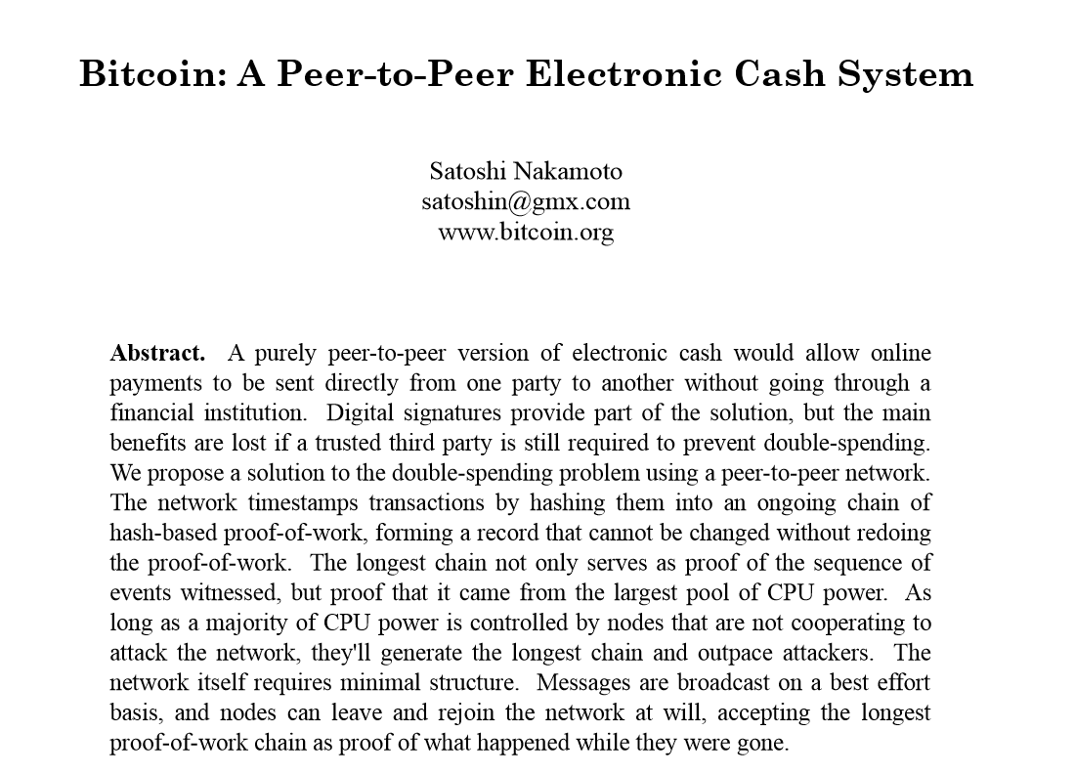
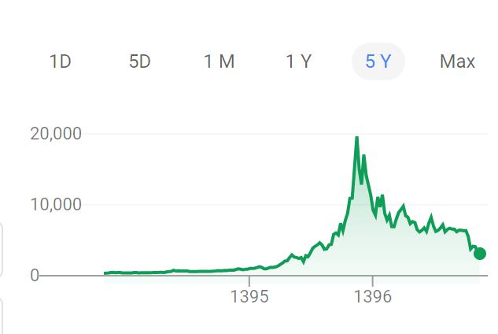
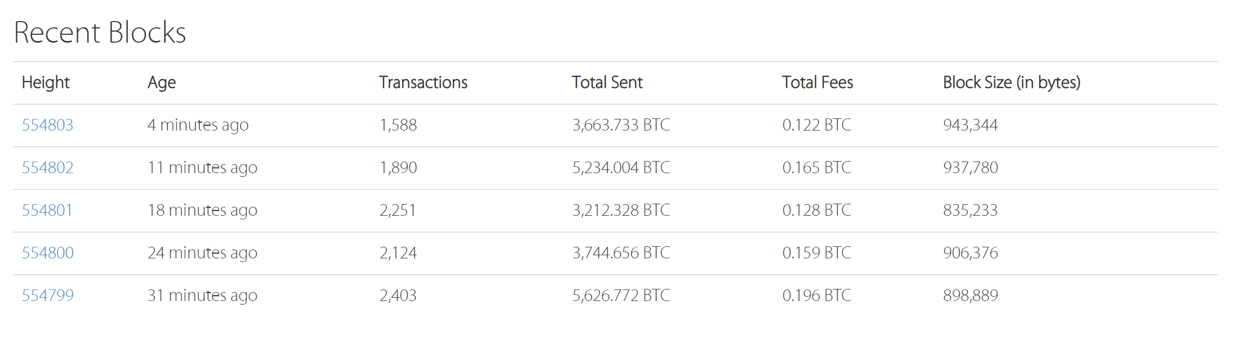
بیت کوین
معرفی در سال 2008
اولین پیاده سازی عملی در سال 2009
توسط فرد یا افراد ناشناسی به نام ساتوشی ناکاماتو
اولین رمز ارز جهان
اولین پیاده سازی بلاک چین
شبکه کاملا نظیر به نطیر
مقدمه
رمز ارز ها
پارسی کوین
بلاک چین
تشکر و سوالات
شبکه نظیر به نظیر

Slide 19

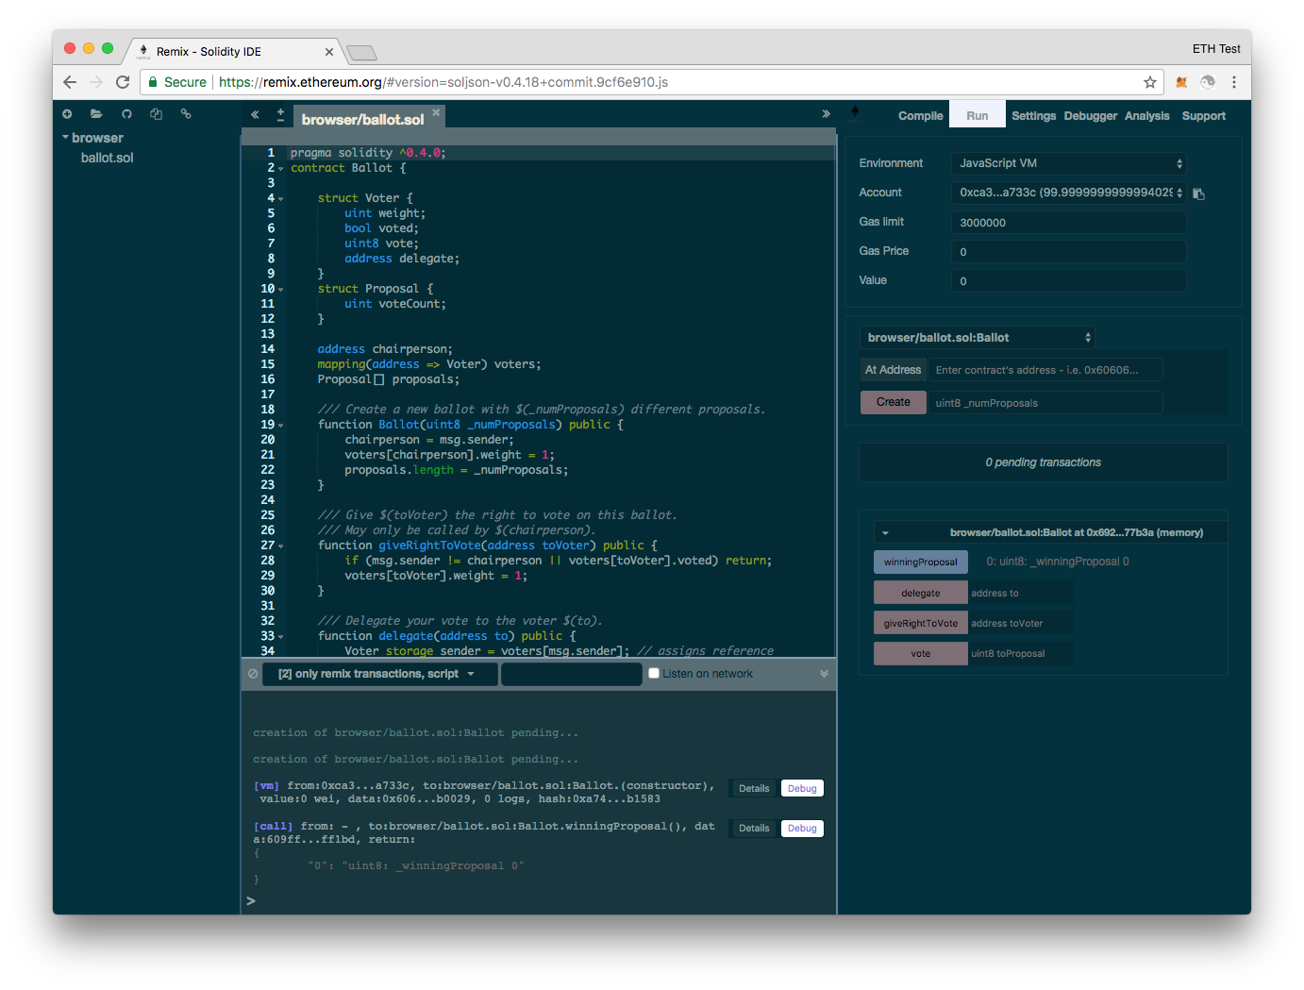
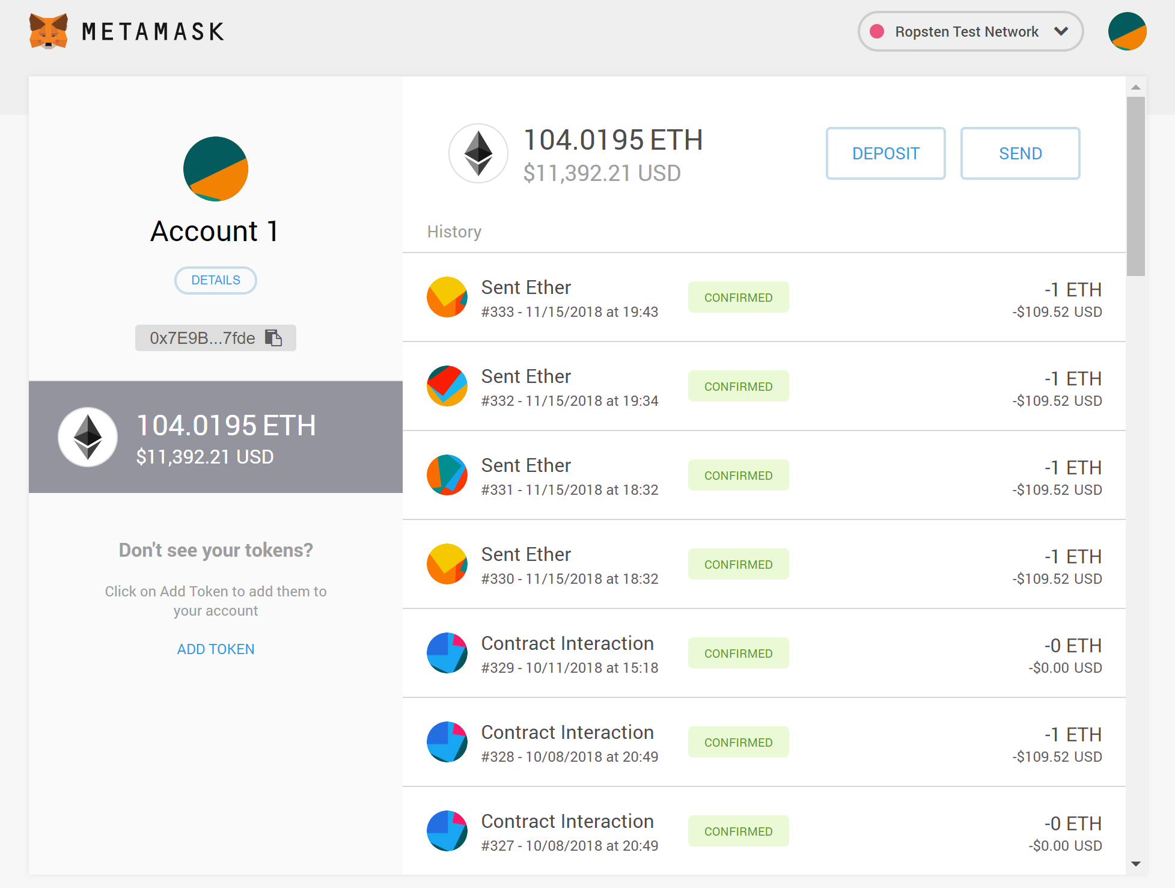
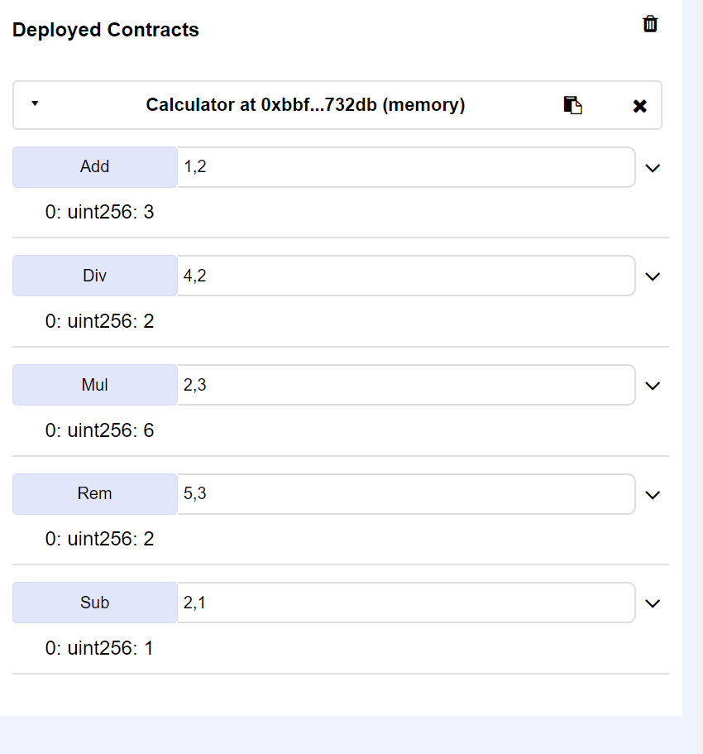
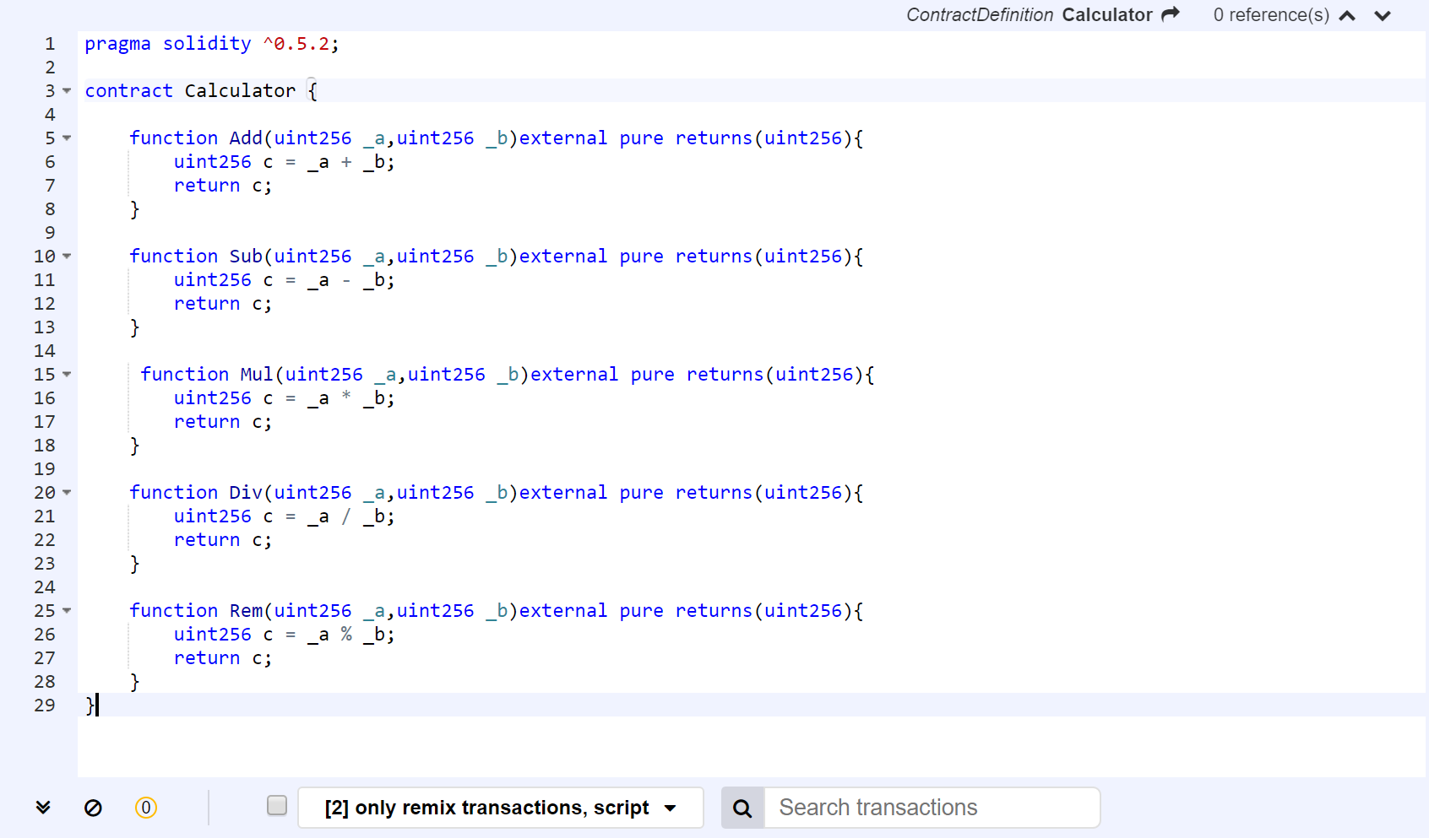
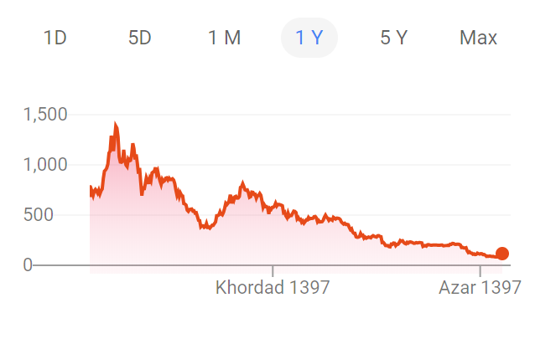
اتریوم
درسال 2015 به بازار آمد
قرار داد های هوشمند
زبان Solidity
Web3.js
مقدمه
رمز ارز ها
پارسی کوین
بلاک چین
تشکر و سوالات
شبکه نظیر به نظیر

Slide 20
آیوتا
درسال 2017 معرفی شد
نمونه بلاک چین های نسل سوم
Tangle
برای ریز پرداخت ها
برای اینترنت اشیا
حل مشکل گسترش پذیری
مقدمه
رمز ارز ها
پارسی کوین
بلاک چین
تشکر و سوالات
شبکه نظیر به نظیر

Slide 21
پارسی کوین
استفاده از بلاک چین های نسل سوم
پیاده سازی کامل با .Net standard
متن باز
مناسب برای پرداخت های ریز
استفاده از ماشین حالت برای ذخیره اطلاعات حسابها
استفاده از شبکه P2P
مقدمه
رمز ارز ها
پارسی کوین
بلاک چین
تشکر و سوالات
شبکه نظیر به نظیر

Slide 22
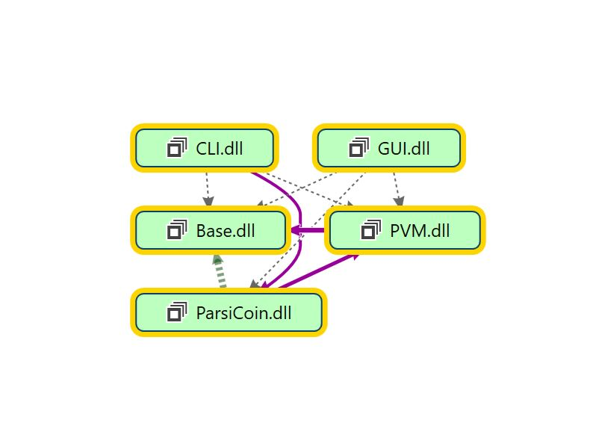
اجزا پارسی کوین
مقدمه
رمز ارز ها
پارسی کوین
بلاک چین
تشکر و سوالات
شبکه نظیر به نظیر

Slide 23
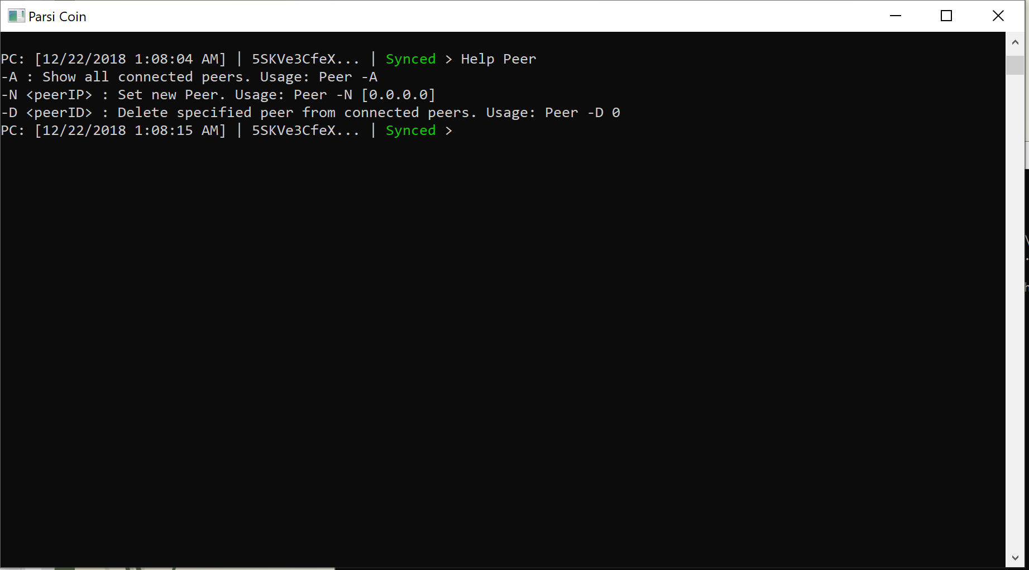
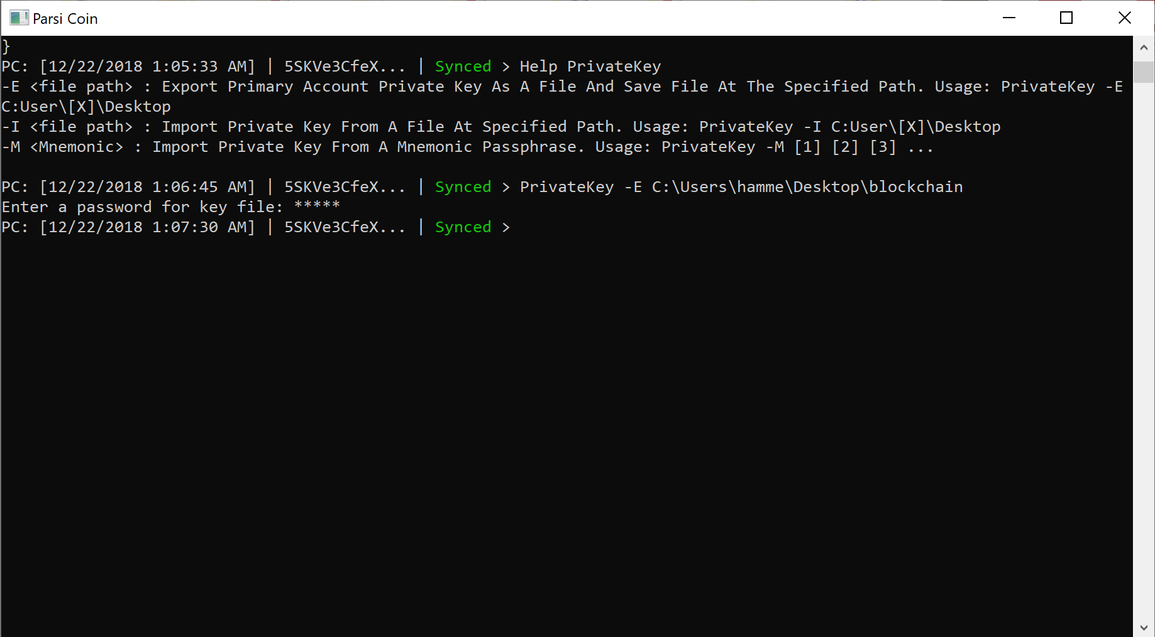
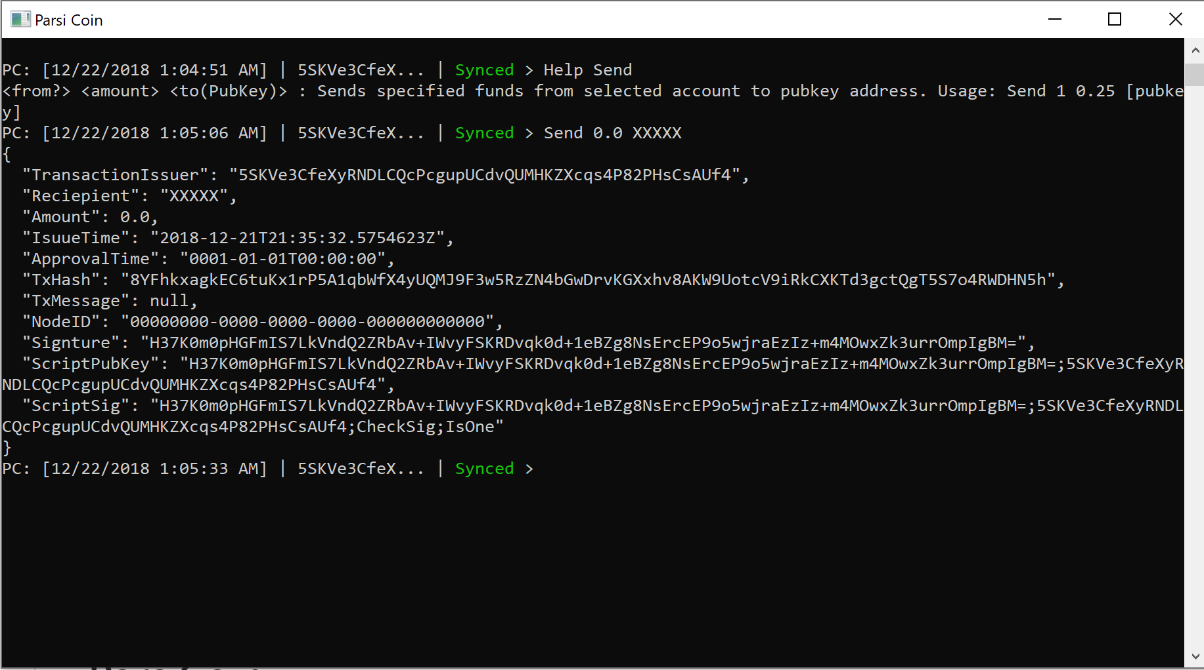
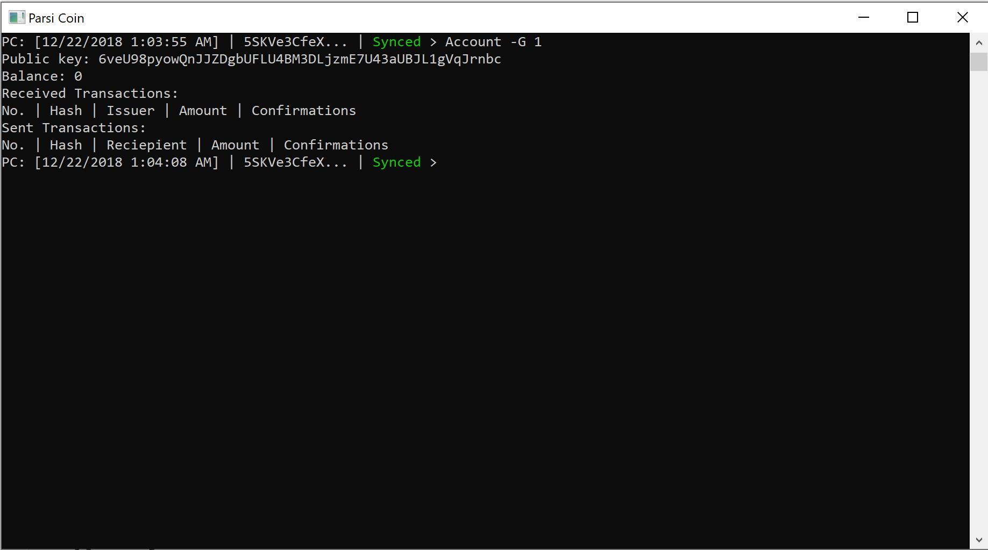
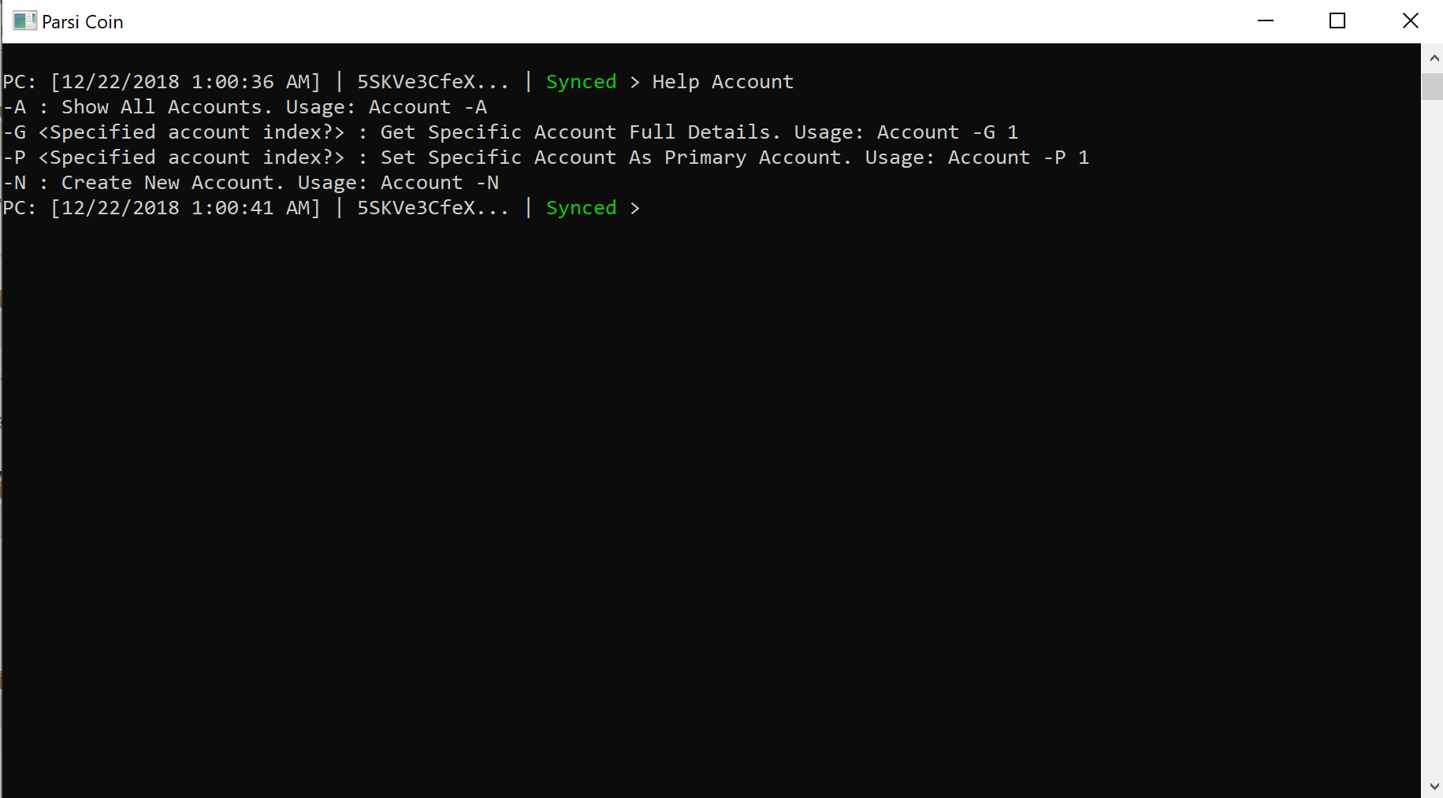
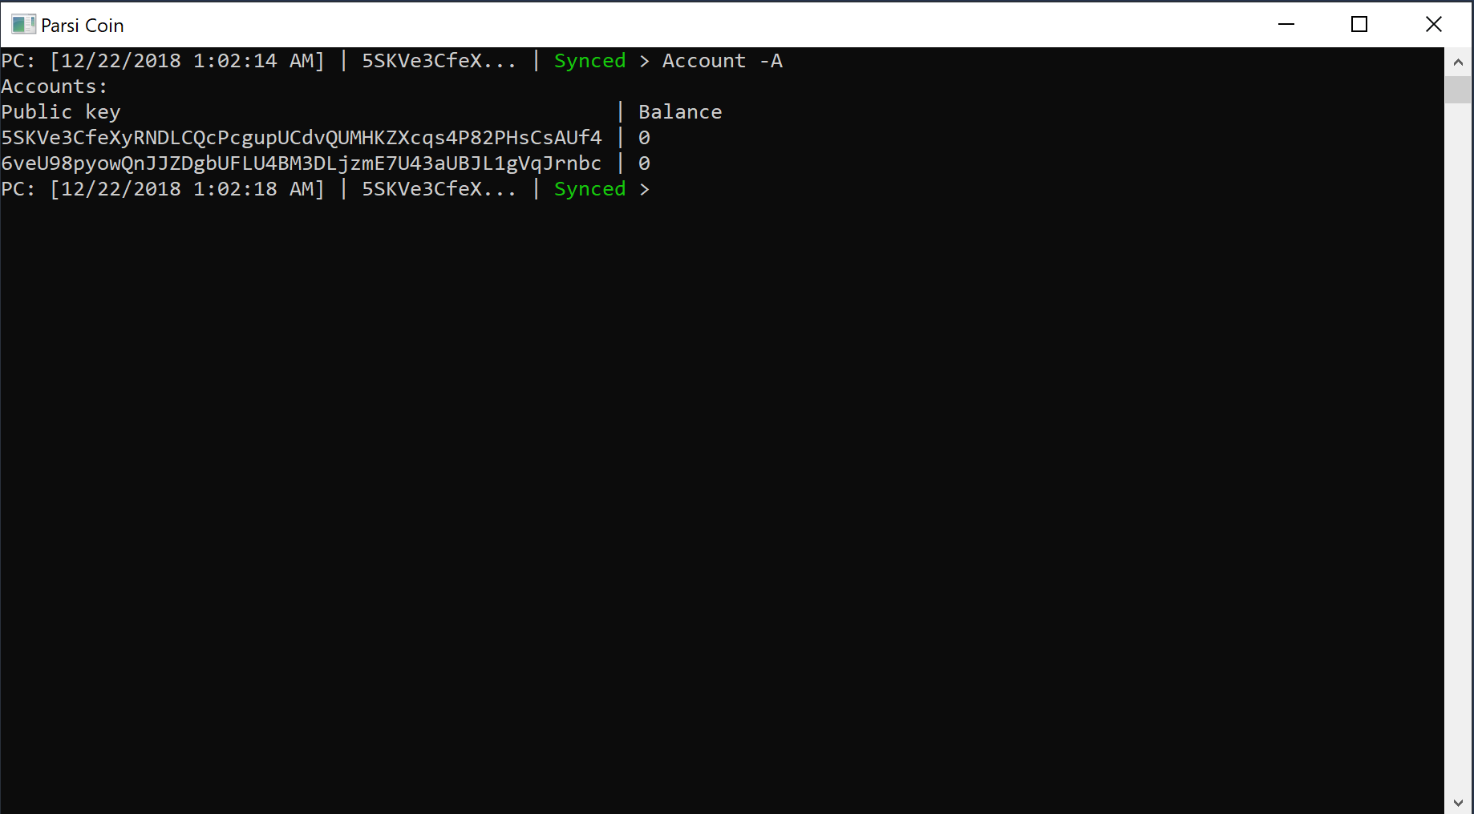
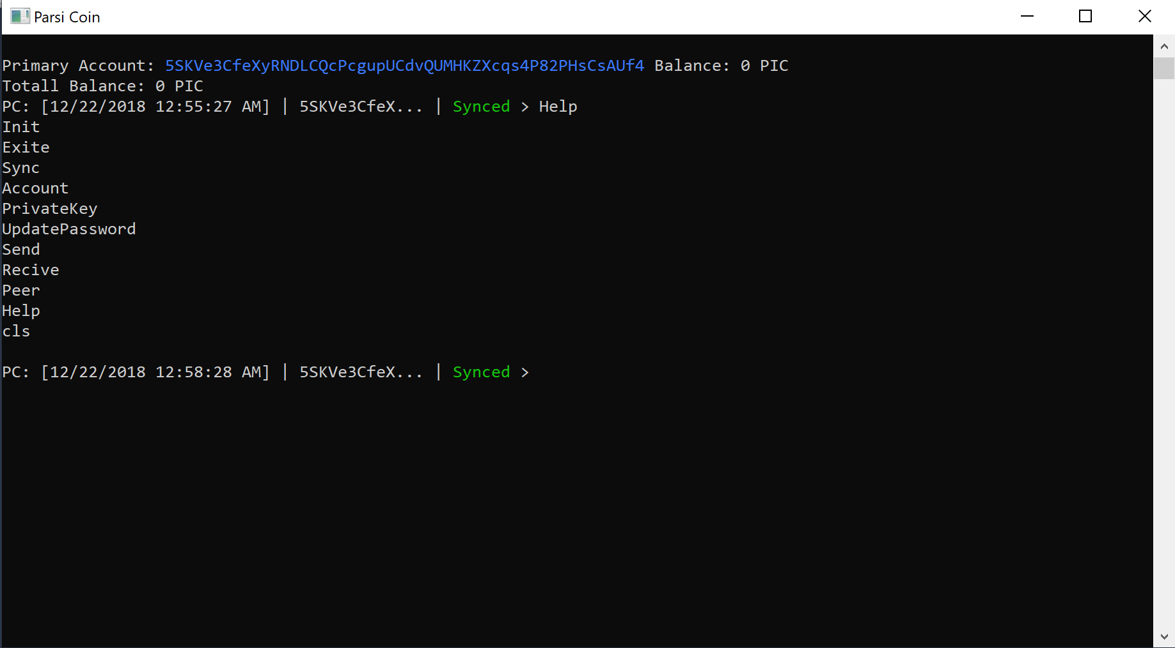
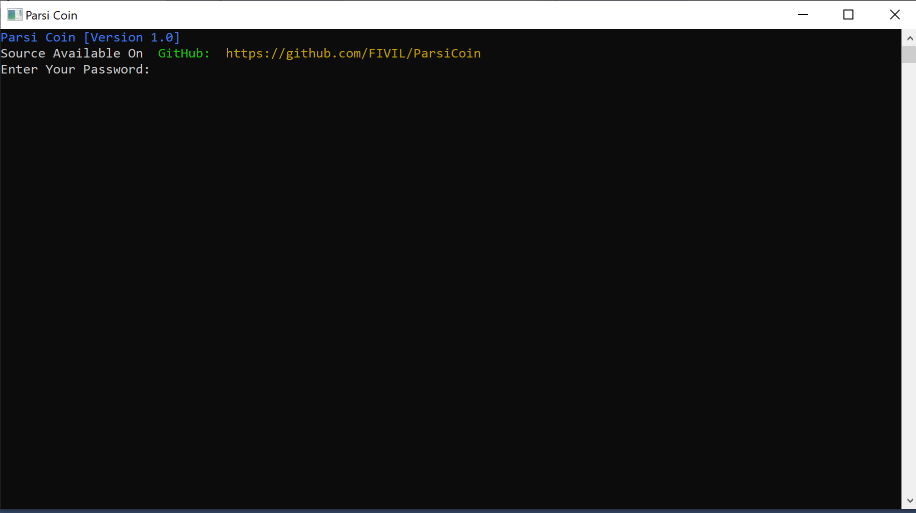
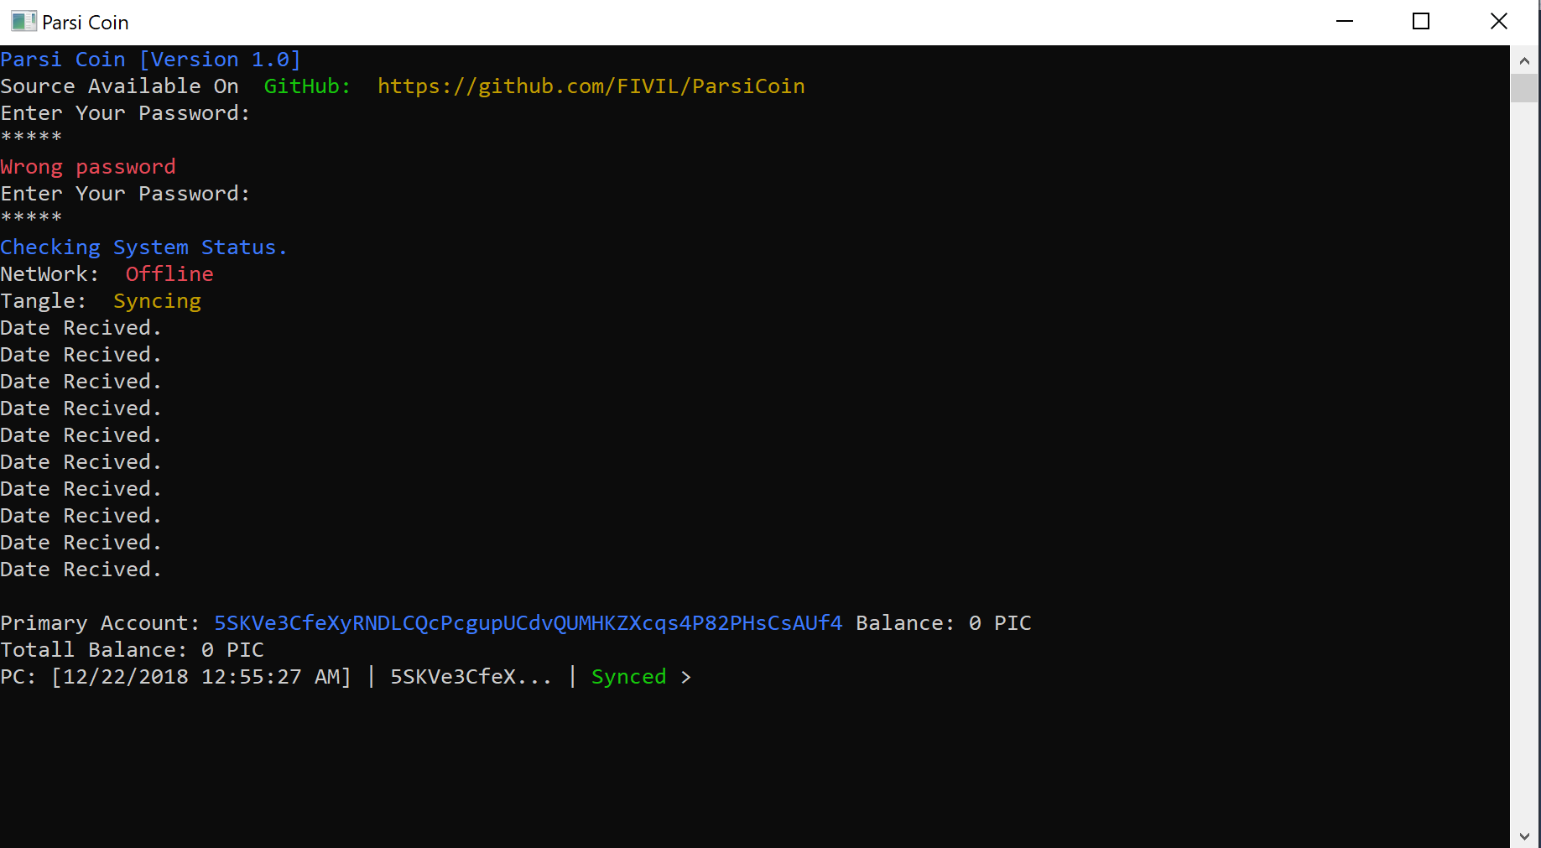
CLI
مقدمه
رمز ارز ها
پارسی کوین
بلاک چین
تشکر و سوالات
شبکه نظیر به نظیر

Slide 24
PVM
حافظه پشته
حافظه تصادفی
واحد پردازش
لیست دستورات
سایز پشته 1024 رکورد 64 بایتی
دارای زبانی با قابلیت شبیه سازی ماشین تورینگ نمی باشد
مقدمه
رمز ارز ها
پارسی کوین
بلاک چین
تشکر و سوالات
شبکه نظیر به نظیر

Slide 25
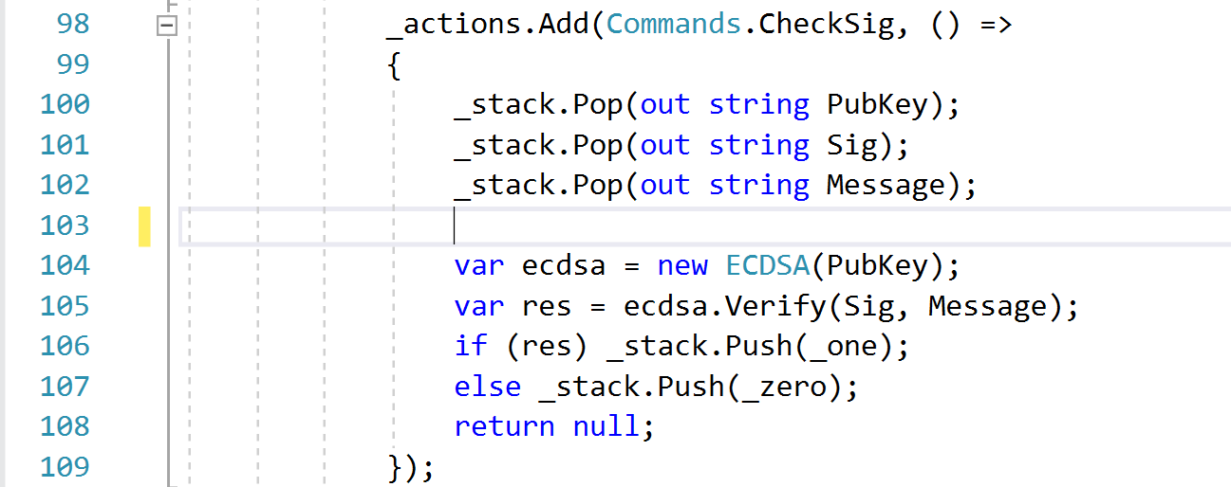
PVMلیست دستورات
Zero
One
Hash(MD5,SHA256,SHA512)
Double Hash(DoubleSHA256,DoubleSHA512)
Dup
CheckSig
Eq
مقدمه
رمز ارز ها
پارسی کوین
بلاک چین
تشکر و سوالات
شبکه نظیر به نظیر

Slide 26
Base
IPICObject
Configurations
Util (Compute Difficulty, Encodings, Hashing)
AES
ECDSA
Base58
SecureLine
مقدمه
رمز ارز ها
پارسی کوین
بلاک چین
تشکر و سوالات
شبکه نظیر به نظیر

Slide 27
ParsiCoin
Account
Transaction
Wallet
Node
DAG
Services (Uses DI)
Merkle Tree
Data Base (LiteDB:NoSQL, Serverless)
Net Working
مقدمه
رمز ارز ها
پارسی کوین
بلاک چین
تشکر و سوالات
شبکه نظیر به نظیر

Slide 28
باتشکر از توجه شما.
سوالات؟؟
مقدمه
رمز ارز ها
پارسی کوین
بلاک چین
تشکر و سوالات
شبکه نظیر به نظیر

